Slide 1
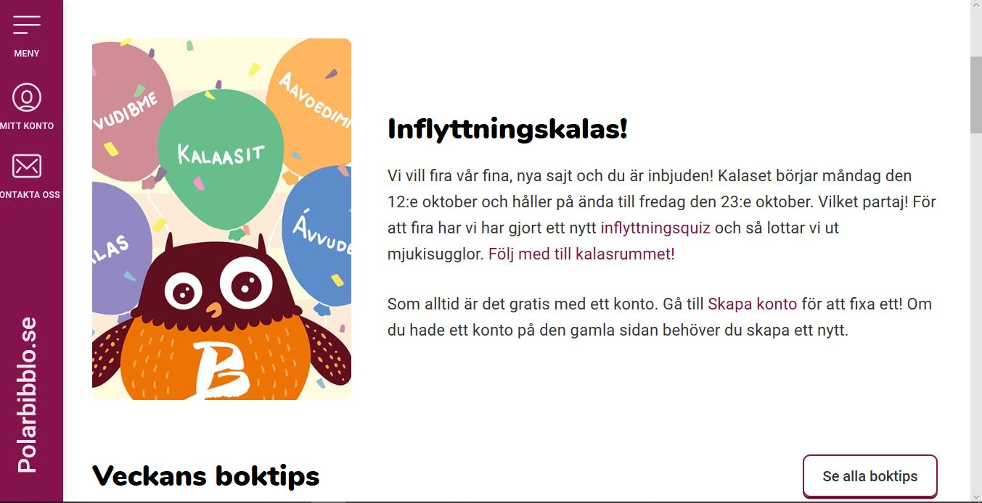
Statusrapport 23 oktober 2020
Notes:
Aktuell förstasida på Polarbibblo.se

Slide 2
Tidplan år 2, aktiviteter
Finansiering år 2
Utredning skolans behov
Finansiering centrumet
Notes:
Ny aktiviteter jämfört med år 1. Notera att finansiering år 3 pågår i projektet.

Slide 3
Tidplan år 2, aktiviteter
Extern kommunikat. webbplatsen
Release webbplatsen svenska
Överlämning förslag på organisation
Notes:
Se mer detaljer i projektplanen sidan 19-20. Arbetet med förslag till organisation kommer troligen att bli fördröjt ytterligare pga Omställningen i Region Norrbotten. Grön pil för release av webbplatsen 1 oktober 2020.

Slide 4
Projektet som helhet
Kommunikation: Intervju i Minoritet.se, Sveriges Radio Finska, Förmiddag i P4 Norrbotten, Region Norrbottens samråd och nätverket för digitala bibliotekstjänster
Kortfattad version av projektet nu på meänkieli och nordsamiska för Regionbibliotek Norrbottens webbplats
Arbetet med finansiering för centrumet pågår. Prio 1 just nu är fortsättningsvis utökad ram
Arbetet med vidare finansiering av projektets år 3 hoppas jag kan komma igång med mer kraft snarast

Slide 5
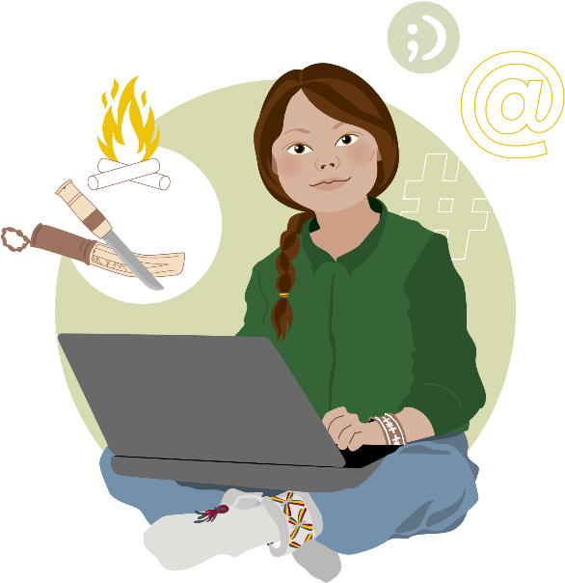
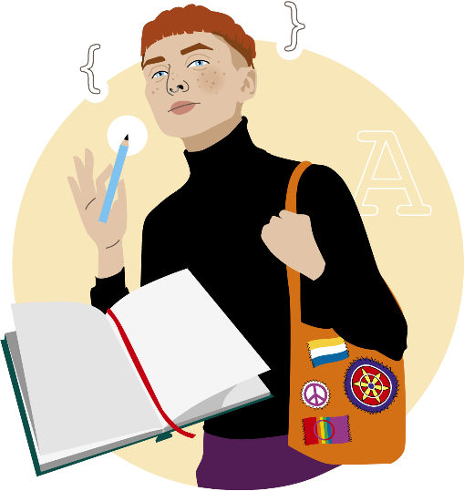
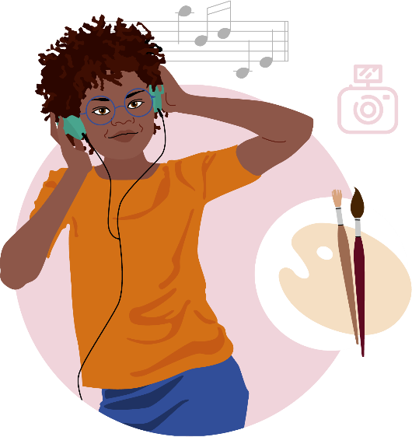
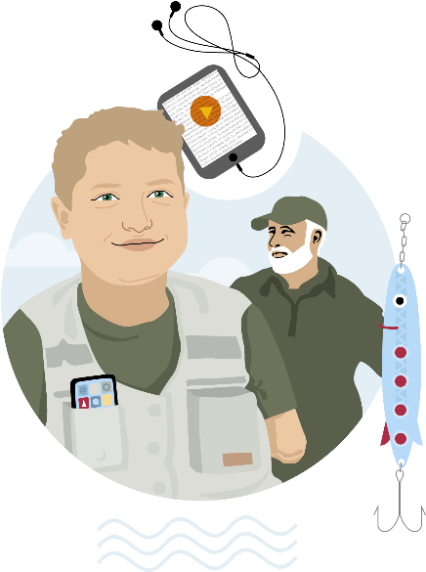
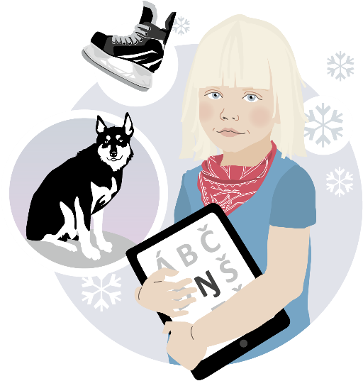
Protopersonas
Notes:
Protopersonas: Bygger på erfarenhet av våra användare, användardata och Workshoppar. Arbetsnamn: Emma, Olivia, Kim, Hugo, Samir och Marja.

Slide 6
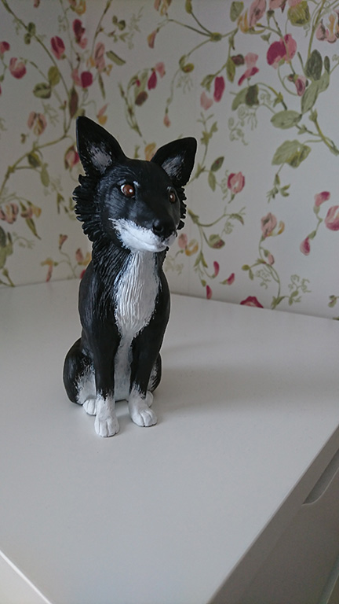
Delprojekt Innehåll
Grovplan för Utveckling under drift fram till december 2020. Detaljbeskrivningar påbörjas vecka 45
Grovplan för innehåll inför releaserna på meänkieli och samiska 15 april och 15 november 2021
Kommunikation: inflyttningskalaset och Facebooksidan
Skiss på en språkpolicy finns
Efterlysning av berättelser på meänkieli och samiska kommer att gå ut efter Läslovet. Mål: att ha innehåll klart vid nästa release
Notes:
Utveckling under drift: fixa det vi inte hann med och laga sådant som är trasigt, releaser av quiz, bildberättelser och omröstning.
Exempel på Grovplan: Var är Noras pulka? tas fram för lulesamiska och sydsamiska, Ordmaskin, skrivövningar och att kunna ta emot rörlig bild.

Slide 7
Delprojekt IT
Release 1 oktober. Framflyttad releasen 23/9 2020 en vecka. Vi har fått skjuta på viss funktionalitet. Exempel: genrer på boktips, dikter, teckningar och berättelser
Konsult som ska ersätta delprojektledare IT kommer från Sogeti. Behjälpliga med kravställning till Brightnest. Till och med 31 dec. 2021
Sogeti tillsammans med DPI och Redaktionen för att specificera grovplanernas innehåll.
Upprätta och hålla ordning på beställningarna. Delta på avstämningsmöten varje torsdag
Första arbetsmöte 27 oktober. Arbeta med Bok- och tidningslotteriet
Notes:
Konsulter från Sogeti: Simon Ulmbrandt och Louise Roseen. Båda med rötter i Norrbotten.

Slide 8
Delprojekt organisation
Mycket har stått på vänt pga anställningsstoppet angående: Arbete med rekrytering för 2021
Byte till FO Webb
Utredning angående webbavtal för Polarbibblo.se
Utreder/utrett säkerhet
Tillgänglighetsredogörelse framtagen
Ny plan för organisationen i centrumet måste tas fram
Projektet kan komma att dra ut på tiden

Slide 9
Release Polarbibblo.se
Framflyttad release 23/9 2020 en vecka. Driftsatta 1 oktober
Vi har fått skjuta på viss funktionalitet. Exempel: genrer på boktips, dikter, teckningar och berättelser
Redaktörsgränssnittet måste prioriteras liksom funktionaliteten för Bok- och tidningslotteriet
Releaser: Quiz, Bildsagor, omröstning (tom 31 dec.)
Statistikverktyg och Sök är komplexa funktioner som vi skjutit fram till nästa release
Notes:
Inflyttningskalaset 12-23 oktober. Kalaskit. 40 paket från Kiruna, över Jämtland till Växjö. Rapporter på Facebook. Fått ett 50-tal användare. Kommit in nya bidrag.

Slide 10
Release Polarbibblo.se
Glada tillrop, synpunkter och frågor
Inflyttningskalas digitalt och/eller på folkbiblioteken
Avtal – Hosting Brightnest på svenskt webbhotell, Fortlax Avtalet gäller tom 31 mars 2022
Gamla sajten sparas. Just nu hos Mirror

